Slide 1

朝
夕
教
育
Vue3+.NET6鲜花网实战
授课人：Rise老师

Slide 2





项目展示
http://localhost:8080/

Slide 3
适合人群
1.零基础小白。想做开发，但是不清楚开发要用到哪些工具和技术，以及如何开发。前后端之间是如何协同的，自己需要做什么。
2.工作1-3年的萌新。对于日常工作中用到的一些技术很模糊，不太熟练。
3.工作多年的大佬。想学点新技术，更新自己的技术栈追赶潮流，或者后端转前端，前端转后端等等。

Slide 4
1、项目功能展示
2、开发环境和技术栈
3、安装NodeJS环境
4、安装Vue-CLI
5、创建前端项目，以及目录介绍
6、安装TypeScript和SCSS
7、Element Plus的介绍和使用
8、网站模块划分
9、路由的配置与使用
10、网站头部和尾部的开发以及组件的使用
11、菜单栏控件的使用，结合路由实现切换
12、首页之banner轮播图的实现
13、从变量中读取轮播图数据
14、axios的使用，读取JSON数据
15、后端开发之webapi的新建-运行-以及目录讲解
16、webapi路由的设置，以及使用swagger查看和调试接口
17、axios读取webapi，跨域问题解析
18、解决跨域之后端处理方式
19、解决跨域之前端处理方式
20、首页之主体内容开发
21、鲜花列表接口
22、登录注册页功能分析，以及User表设计
23、SqlSugar的介绍，以及安装
24、使用SqlSugar实现Code First，创建数据库
25、使用SqlSugar结合反射生成表，以及初始化数据
26、Service层搭建，以及结构介绍
27、AutoMapper的安装和使用
28、鲜花列表接口对接数据库
29、vuex的介绍和使用，通过vuex状态管理
30、注册界面的实现，以及提交表单输入参数
31、后端API对接
32、登录界面的实现，后端API对接
33、使用vuex实现右上角状态切换--完整流程
34、验证码分析，以及实现流程分析
35、验证码后端接口的实现
36、验证码功能前端的实现(点击刷新)
37、登录注册补充验证码逻辑
38、前端列表页的实现
39、列表页数据的读取以及绑定
40、组件化开发之列表页提取
41、详情页的实现
42、详情页数据的读取以及绑定
43、面包屑组件的使用
44、支付页设计，以及发起创建订单请求
45、创建订单接口的实现
46、订单接口分析，凭证的重要性
47、Jwt的使用，登录注册逻辑调整
48、前端登录注册逻辑调整，token的保存和解析
49、创建订单接口加上认证逻辑
50、个人中心页面的开发
51、订单列表数据的读取和绑定
52、认证逻辑的演示以及多种做法
53、后端升级之IOC的概念，以及实现
54、后端升级之IOC的扩展，Autofac的用法
55、前端升级之Axios拦截器的使用（上）
56、前端升级之Axios拦截器的使用（下）
57、Log4Net的配置和使用（上），写文本日志
58、Log4Net的配置和使用（下），写数据库日志
59、发布和部署之后端
60、发布和部署之前端

Slide 5
开发环境和技术栈
​ 操作系统：windows
开发工具：vscode、Visual Studio 、sql server
​ 前端：Vue3、TypeScript、SCSS、Element Plus、Router、axios、Vuex
​ 后端：.NET6、Automapper、Autofac、Sql sugar、JWT、Log4Net
前端开发--后端提供数据--数据库管理数据--业务流程实现

Slide 6
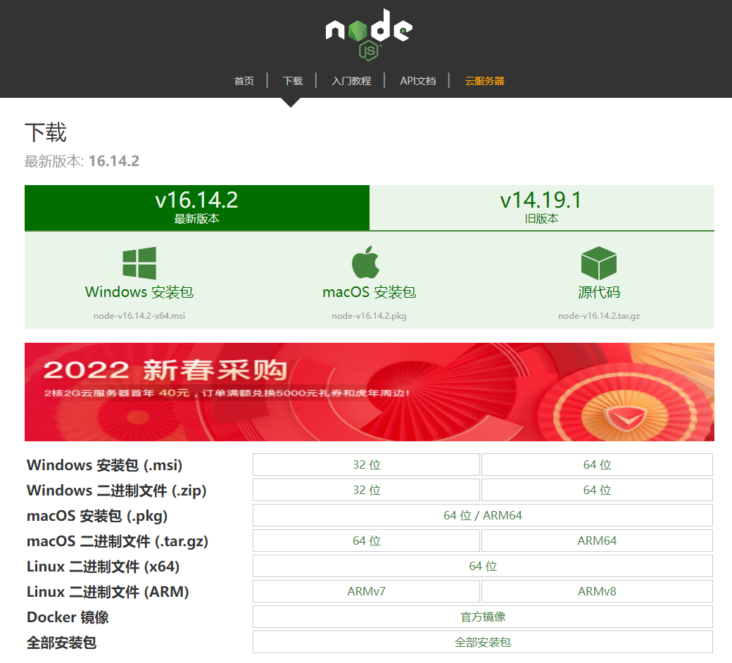
安装NodeJS环境
一、环境的作用
开发vue项目需要通过nmp命令来创建和启动，安装
nodejs仅仅只是为了获得这个命令，和使用nodejs开发
无关。
二、下载地址 http://nodejs.cn/download/
三、推荐下载最新版本，如果开发过程中出现一些包
无法下载或者出现错误，可尝试切到旧版本，然后重
新安装包。
四、通过node --version看版本号表示安装好了

Slide 7
安装Vue-CLI
一、脚手架工具介绍
Vue 提供了一个官方的 CLI，为单页面应用 (SPA) 快速搭建繁杂的脚手架。
它为现代前端工作流提供了功能齐备的构建设置。只需要几分钟的时间就可以运行起来并带有热重载
、保存时 lint 校验，以及生产环境可用的构建版本
二、安装命令
npm install -g @vue/cli
三、通过vue --version看版本号表示安装好了

Slide 8
创建项目
一、通过命令创建
vue create zhaoxi-ui
二、项目目录介绍
node_modules 模块包
public 公共资源
src 项目目录
assets 静态资源
components 组件
App.vue 根组件、
main.ts 根函数入口，全局配置生效的地方
package.json 项目配置文件，项目的标题、版本，模块的版本等信息

Slide 9
安装TypeScript
一、官网介绍
https://www.tslang.cn/docs/home.html
二、下载/安装
https://www.tslang.cn/index.html#download-links
三、在Vue项目中使用
vue add typescript

Slide 10
安装SCSS
一、安装命令
npm install sass-loader node-sass --save

Slide 11
Element Plus的介绍和使用
一、框架介绍
Element Plus，基于Vue3，面向设计师和开发者的组件库（https://element-plus.gitee.io/zh-CN/）
二、安装命令
npm install element-plus --save
三、项目中导入
import ElementPlus from 'element-plus'
import 'element-plus/dist/index.css'
const app = createApp(App)
app.use(ElementPlus)

Slide 12
网站模块划分
一、主页面
1、网站首页
HomePage
2、4个鲜花列表页
LoveFlower
BirthdayFlower
FriendFlower
WeddingFlower
3、鲜花详情页
FlowerDetail
4、鲜花支付页
FlowerPay
5、个人中心
PersonCenter
二、组件
1、网站头部尾部组件
HeaderCom
FooterCom
2、登录注册组件
LoginCom
RegisterCom
3、首页主体模块组件
HomeContent
4、鲜花列表组件
FlowerList
文件名以多个单词组成！

Slide 13
路由的配置和使用
一、路由的作用
URL地址和页面的适配
二、安装命令
npm install vue-router@next --save
三、新建相关页面
四、src目录下新建路由文件routes.ts
按右侧代码块写入页面和路由映射关系
三、项目中导入
import router from './routes'
app.use(store)
四、在App.vue里面加上路由标签
<router-view></router-view>
import {createRouter,createWebHistory} from 'vue-router'
import HomePage from "./views/HomePage.vue"
import LoveFlower from "./views/LoveFlower.vue"
const router = createRouter({
history: createWebHistory(),
routes: [
{ path: '/', component: HomePage },
{ path: '/loveflower', component: LoveFlower }, ],
})
export default router

Slide 14
网站头部和尾部的开发以及组件的使用
<template>
<HeaderCom />
<router-view></router-view>
<FooterCom />
</template>
<script lang="ts" setup>
import HeaderCom from "./components/HeaderCom.vue";
import FooterCom from "./components/FooterCom.vue";
</script>
<style>
#app {
font-family: Avenir, Helvetica, Arial, sans-serif;
-webkit-font-smoothing: antialiased;
-moz-osx-font-smoothing: grayscale;
text-align: center;
color: #2c3e50;
}
</style>

Slide 15
菜单栏控件的使用，结合路由实现切换
<el-menu :default-active="activeIndex" class="el-menu-header" mode="horizontal" router>
<el-menu-item index="/">首页</el-menu-item>
<el-menu-item index="/loveflower">爱情鲜花</el-menu-item>
<el-menu-item index="/birthdayflower">生日鲜花</el-menu-item>
<el-menu-item index="/friendflower">友情鲜花</el-menu-item>
<el-menu-item index="/weddingflower">婚庆鲜花</el-menu-item>
</el-menu>

Slide 16
首页之banner轮播图的实现
<el-carousel height="150px">
<el-carousel-item >
<el-link target="_blank">
<el-image src="/images/banners/21_birthday_banner_pc.jpg"></el-image>
</el-link>
</el-carousel-item>
<el-carousel-item >
<el-link target="_blank">
<el-image src="/images/banners/21_brand_banner_pc.jpg"></el-image>
</el-link>
</el-carousel-item>
<el-carousel-item >
<el-link target="_blank">
<el-image src="/images/banners/21_syz_banner_pc.jpg"></el-image>
</el-link>
</el-carousel-item>
</el-carousel>
<style lang="scss">
.el-carousel__container {
height: 480px !important;
margin-top: 10px;
}
</style>

Slide 17
从变量中读取轮播图数据
<script setup>
import { ref } from 'vue'
const images=ref();
images.value=[
{
"imageUrl":"/images/banners/21_birthday_banner_pc.jpg",
"courseUrl":"http://localhost:8081/"
},
{
"imageUrl":"/images/banners/21_brand_banner_pc.jpg",
"courseUrl":"http://localhost:8081/"
},
{
"imageUrl":"/images/banners/21_syz_banner_pc.jpg",
"courseUrl":"http://localhost:8081/"
}
]
</script>
<el-carousel height="150px">
<el-carousel-item v-for="item in images" :key="item">
<el-link :href="item.courseUrl" target="_blank">
<el-image :src="item.imageUrl"></el-image>
</el-link>
</el-carousel-item>
</el-carousel>

Slide 18
axios的使用，读取JSON数据
一、安装命令
npm install axios --save
二、src目录下新建http文件夹，新建index.ts文件
三、在需要使用的组件里导入http中的方法即可
四、给轮播图绑定JSON数据
import axios from 'axios';
import { ref } from 'vue'
//获取首页Banner轮播图
export const getBanners = () => {
return axios.get(ref("/json") + "/banner.json");
}
import { ref, onMounted } from 'vue'
import { getBanners } from '../http/index'
const images = ref();
const isShow= ref(false);
onMounted(async () => {
images.value = (await getBanners()).data
isShow.value=true;
})

Slide 19
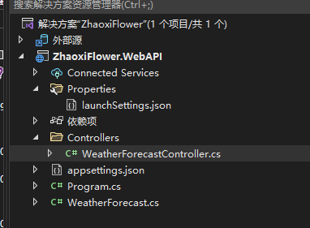
后端开发之webapi的新建-运行-以及目录讲解
一、使用vs2022创建webapi
1、选择.NET6.0
2、选择使用控制器创建
3、选择OpenAPI
二、目录结构

Slide 20
webapi路由的设置，以及使用swagger查看和调试接口
一、新建Image控制器
二、修改默认路由
三、添加获取图片列表方法
四、使用Swagger查看和调试

Slide 21
axios读取webapi，跨域问题解析
一、现象
webapi接口通过swagger或者浏览器能直接访问成功并返回，但是当使用axios时，浏览器报错了。
Q：访问接口报错，那么接口是否经过后台处理？
二、原因
浏览器对于javascript的同源策略的限制,例如a.cn下面的js不能调用b.cn中的js,对象或数据(因为a.cn和b.cn是不同域),所以跨域就出现了

Slide 22
解决跨域之后端处理方式
解决方案
后端设置接口允许跨域
//添加跨域策略
//builder.Services.AddCors(options => {
// options.AddPolicy("CorsPolicy", opt => opt.AllowAnyOrigin().AllowAnyHeader().AllowAnyMethod().WithExposedHeaders("X-Pagination"));
//});
//使用跨域策略
//app.UseCors("CorsPolicy");

Slide 23
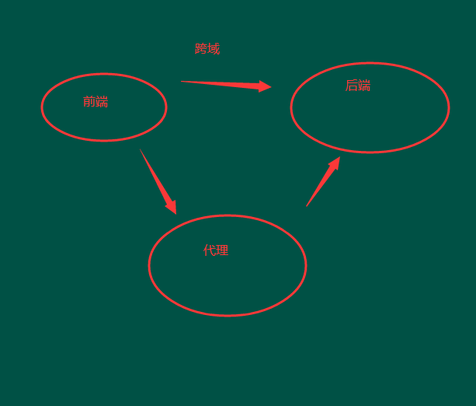
解决跨域之前端处理方式
解决方案
前端设置请求代理
devServer: {
proxy: {
'/api': {
target: 'http://localhost:5035/api',
// 允许跨域
changeOrigin: true,
ws: true,
pathRewrite: {
'^/api': ''
}
}
}
}

Slide 24
首页之主体内容开发

Slide 25
新建控制器，模拟数据返回
鲜花列表接口

Slide 26
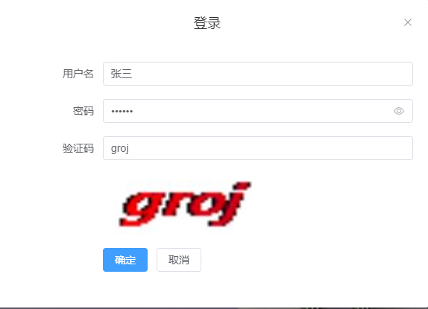
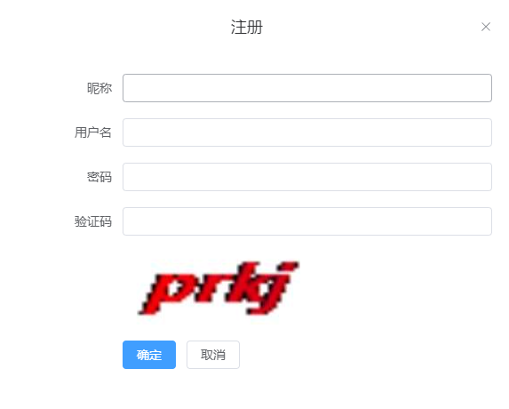
登录注册页功能分析，以及User表设计

Slide 27
SqlSugar的介绍，以及安装
一、介绍
https://www.donet5.com/Home/Doc

Slide 28
使用SqlSugar实现Code First，创建数据库

Slide 29
使用SqlSugar结合反射生成表，以及初始化数据
一、定义DbContext，初始化数据库
二、添加InitDatabase方法
三、新建Tools控制器调用方法完成初始化

Slide 30
Service层搭建，以及结构介绍
一、新建抽象类
二、新建实现类并继承抽象
三、定义Dto作为传输实体

Slide 31
AutoMapper的安装和使用
一、背景
在实际的项目开发过程中，经常会涉及到传输实体到模型实体之间的转换，通过属性的逐个赋值我们可以将传入的参数传递给另外一个实体对象。
但是随着业务复杂度的提升，有些实体的属性高达几十或上百个，那么逐个赋值会增加代码量且不美观，那么有没有一种方法， 可以实现实体到实体之间属性的映射呢，AutoMapper应运而生。
二、使用
1、引入Nuget包 AutoMapper、AutoMapper.Extensions.Microsoft.DependencyInjection
2、新建Service层，新建Config文件夹，以及AutoMapperConfigs文件，引用Profile
3、在构造函数中管理映射关系：CreateMap<Users, UserRes>();
4、在Program中注册
builder.Services.AddAutoMapper(typeof(AutoMapperConfigs));
5、使用
return _mapper.Map<UserRes>(user);

Slide 32
鲜花列表接口对接数据库
一、定义接口和实现
二、使用SqlSugar访问数据库
三、使用AutoMapper返回dto
四、在Programh中注册服务
五、控制器构造函数中注入服务

Slide 33
Vuex的介绍和使用，通过Vuex状态管理
一、介绍
https://vuex.vuejs.org/zh/
二、使用
npm install vuex@next --save
三、src目录下新建文件夹vuex，新建文件store.js
四、main函数里导入
import store from './vuex/store'
//挂载vuex
app.use(store)
五、实现登录注册弹窗的显示和隐藏

Slide 34
提交表单输出参数
注册界面的实现

Slide 35
数据访问层=>控制器层对外提供出接口
后端API对接

Slide 36
登录功能(界面)---后端API对接--注册登录流程
登录界面的实现，后端API对接

Slide 37
登录功能(界面)---后端API对接--注册登录流程
使用vuex实现右上角状态切换

Slide 38
通常在一些登录注册等输入类型的表单页面，会存在验证码的功能
验证码分析，以及实现流程分析

Slide 39
验证码后端接口的实现

Slide 40
验证码功能前端的实现(点击刷新)

Slide 41
登录注册补充验证码逻辑

Slide 42
前端列表页的实现

Slide 43
列表页数据的读取以及绑定

Slide 44
标组件化开发之列表页提取

Slide 45
详情页的实现

Slide 46
详情页数据的读取以及绑定

Slide 47
面包屑组件的使用

Slide 48
支付页设计，以及发起创建订单请求

Slide 49
创建订单接口的实现

Slide 50
订单接口分析，凭证的重要性

Slide 51
Jwt的使用，登录注册逻辑调整
1.引入Microsoft.AspNetCore.Authentication.JwtBearer
2.搭建认证授权服务（Model，抽象类，实现）
3.新增配置文件+全局注册
//注册JWT
builder.Services.Configure<JWTTokenOptions>(builder.Configuration.GetSection("JWTTokenOptions"));
4.登录注册返回token

Slide 52
前端登录注册逻辑调整，token的保存和解析

Slide 53
创建订单接口加上认证逻辑

Slide 54
个人中心页面的开发

Slide 55
订单列表数据的读取和绑定
Microsoft.AspNetCore.Mvc.NewtonsoftJson
//设置JSON返回日期格式
builder.Services.AddControllers().AddNewtonsoftJson(options =>
{
options.SerializerSettings.ReferenceLoopHandling = ReferenceLoopHandling.Ignore;
options.SerializerSettings.DateFormatString = "yyyy-MM-dd HH:mm:ss";
});

Slide 56
认证逻辑的演示以及多种做法
一、Action方法上面加特性
二、控制器上面加特性
三、定义公共的API控制器，在其之上加特性， 然后其他控制器继承

Slide 57
后端升级之IOC的概念，以及实现
一、什么是IOC
控制反转（Inversion of Control，缩写为IoC），是面向对象编程中的一种设计原则，可以用来减低计算机代码之间的耦合度。其中最常见的方式叫做依赖注入（Dependency Injection，简称DI），还有一种方式叫“依赖查找”（Dependency Lookup）。通过控制反转，对象在被创建的时候，由一个调控系统内所有对象的外界实体将其所依赖的对象的引用传递给它。也可以说，依赖被注入到对象中。
A 1 : var b = new B 1() new B2
A 2 : var b = new B 1() new B2
A 3 : var b = new B 1() new B2
A IOC：创建对象，分配对象 B
二、怎么实现IOC

Slide 58
后端升级之IOC的扩展，Autofac的用法
Autofac
Autofac.Extensions.DependencyInjection
AutofacModuleRegister
public class AutofacModuleRegister : Autofac.Module
{
//重写Autofac管道Load方法，在这里注册注入
protected override void Load(ContainerBuilder builder)
{
//程序集注入业务服务
var IAppServices = Assembly.Load("ZhaoxiFlower.Service");
var AppServices = Assembly.Load("ZhaoxiFlower.Service");
//根据名称约定（服务层的接口和实现均以Service结尾），实现服务接口和服务实现的依赖
builder.RegisterAssemblyTypes(IAppServices, AppServices)
.Where(t => t.Name.EndsWith("Service"))
.AsImplementedInterfaces();
}
}
//Automapper映射
builder.Services.AddAutoMapper(typeof(AutoMapperConfigs));

Slide 59
前端升级之Axios拦截器的使用（上）

Slide 60
前端升级之Axios拦截器的使用（下）

Slide 61
Log4Net的配置和使用（上），写文本日志
不允许没有日志的项目上线

Slide 62
Log4Net的配置和使用（下），写数据库日志
一、在我们的配置文件里，增加写入数据库的配置
二、引用System.Data.SqlClient
三、建表Log4Net

Slide 63
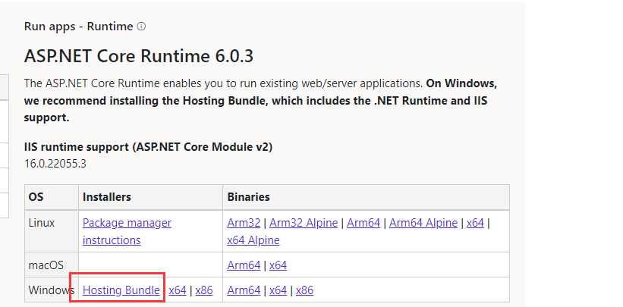
发布和部署之后端
vs发布到本地文件夹
1.安装IIS（控制面板=>程序和功能=>启用或关闭windows功能=>Internet Information Services (全部安装即可)
2.安装ASP.NET Core Runtime 6.0.3 https://dotnet.microsoft.com/en-us/download/dotnet/6.0
PS：注意，这个文件文件还包含一个模块，如果是之前安装过VS，会自动安装Runtime而不会安装ASP.NET Core Module V2，这个时候只有安装最新的运行时更新一下才能成功安装IIS需要的ASP.NET Core Module V2，否则会提示之前已经安装过其他版本的运行时。
验证发布成功：
http://localhost:7070/api/Login/GetValidateCodeImages?t=1

Slide 64
发布和部署之前端
使用 npm run build 命令打包
发布前注意事项：
1，后端接口的请求地址需要和后端发布后的地址一致，否则无法访问
2、尽量在后端设置跨域，前端如果用代理，实际上发布以后，接口会出现404错误，无法成功访问接口。
发布方式：
可以选择在IIS中发布，因为IIS支持静态网页的部署
也可以选择其他web服务器，比如Nginx等等

Slide 65
加微信拿资料:zhaoxi222666

Slide 66
感
谢
聆
听
THANK YOU FOR LISTENING
授课人：婷婷老师

